Slide 1
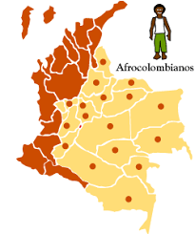
Construcción de Paz desde el Consejo de Paz y el Capítulo Étnico del Acuerdo de Paz
Hacia una paz étnica, territorial e incluyente

Slide 2

¿Qué es el Consejo de Paz?
Espacio institucional de diálogo entre Estado y sociedad civil
Fomenta: paz, reconciliación, convivencia y DD.HH.
Participación amplia y territorial
Asesora políticas públicas de paz

Slide 3
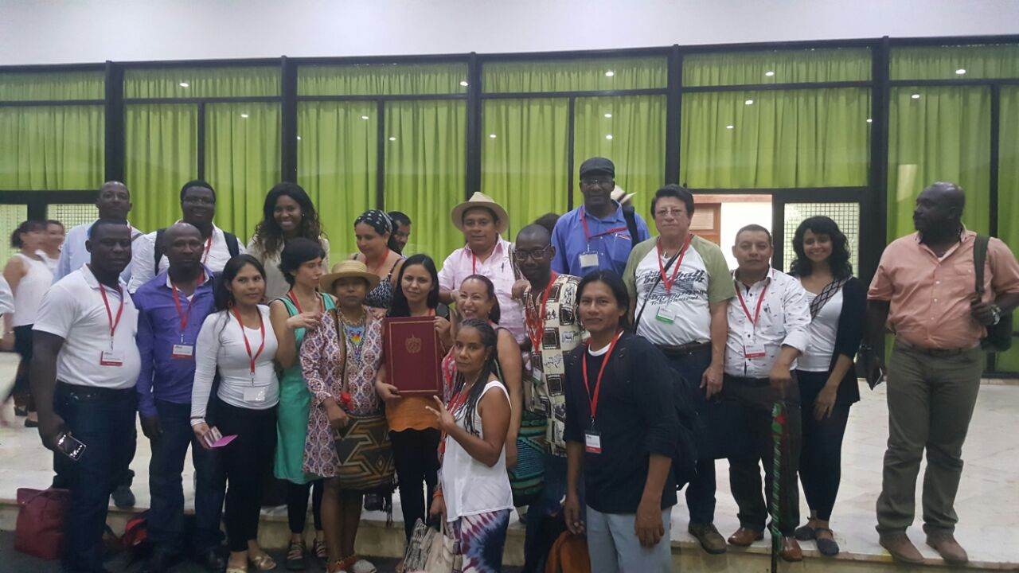
Origen del Capítulo Étnico
Surgió durante los diálogos de paz con las FARC-EP
Fue incluido pocos meses antes de la firma del Acuerdo Final (2016)
Impulsado por una Alianza Interétnica de pueblos afrodescendientes e indígenas

Slide 4
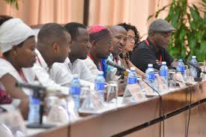
¿Qué establece el Capítulo Étnico?
Reconocimiento como sujetos colectivos de derechos
Enfoque étnico transversal: género, mujer, familia y generación
Respeto a territorios, culturas, autonomías y cosmovisiones

Slide 5
Resultados del Capítulo Étnico
PDET
MEC (Mecanismos Especiales de Consulta)
CTEP (Circunscripciones de Paz)
PNIS (Sustitución de Cultivos Ilícitos)
Programa Integral de Seguridad y Protección
IEANPE (Instancia Étnica de Alto Nivel)

Slide 6

Objetivo del Capítulo Étnico
Garantizar enfoque étnico en los 6 puntos del acuerdo
Establecer parámetros de interpretación étnico-racial
Lograr una implementación justa, incluyente y diferencial

Slide 7

Supervisión de la Implementación
Pueblos étnicos y sus organizaciones son hoy los principales veedores
Su rol es clave en la vigilancia, defensa y exigencia del cumplimiento del acuerdo

Slide 8
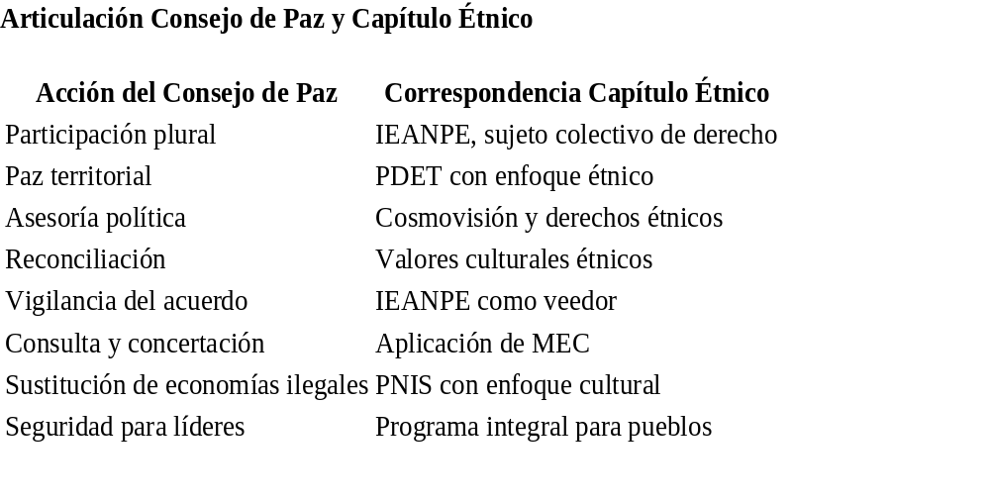

Slide 9
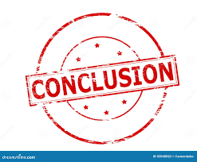
Conclusión
La articulación Consejo de Paz – Capítulo Étnico es esencial
Refuerza el enfoque diferencial, participativo e intercultural
Garantiza una paz con justicia social, territorial y étnica
Reconoce la autonomía y el derecho al desarrollo propio de los pueblos étnicos

